Slide 1
UNIDAD 8
OTROS SENSORES

Slide 2
Objetivo y Programa de la Unidad 8
Sensores capaces de medir temperatura Y humedad.
Objetivo de la presentación
Programa de la presentación
El acelerómetro
Tipos de acelerómetros
La NTC como sensor de temperatura
Sensores de humedad
El sensor DHT11
2

Slide 3
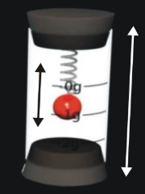
EL ACELERÓMETRO
…..aceleración
….tasa de cambio de la velocidad de un objeto
....MEDIDA:
…Se mide en metros por segundo al cuadrado
(m/s²) o en fuerzas gravitatorias (g).
CILINDRO HUECO EN CUYO INTERIOR SE INTRODUCE UNA BOLA
La bola cuelga de un muelle y puede desplazarse por el cilindro en ambas direcciones. Si mueves el cilindro hacia arriba o hacia abajo, aplicas una
fuerza que desplaza a la bola una distancia proporcional a esa fuerza aplicada y que a su vez es proporcional a la aceleración con la que moviste el cilindro en sentido vertical.
3

Slide 4
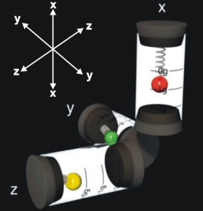
EL ACELERÓMETRO
La bola de cada uno de ellos se desplazará según el sentido del movimiento: arriba/abajo, derecha/izquierda y adelante/atrás. Puedes por tanto medir la aceleración en cada uno de los ejes X, Y y Z. Es lo que se conoce como “acelerómetro de tres ejes”.
La aceleración se define como la razón entre el cambio de velocidad y el intervalo de tiempo en el que esto ocurre.
LOS ACELERÓMETROS PUEDEN DETECTAR POR TANTO MOVIMIENTOS, VIBRACIONES O
IMPACTOS
THREE IDENTICAL CYLINDERS
4

Slide 5
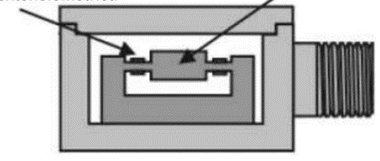
TIPOS DE ACELERÓMETROS - MECÁNICOS
Emplean una masa inerte (equivalente a la bola de antes) y unos resortes elásticos. Los cambios se miden mediante galgas extensiométricas e incluyen sistemas de amortiguación que evitan su propia oscilación. Una galga es un dispositivo hecho a base de aleaciones de cobre/niquel y platino/silicio que producen un efecto piezo-resistivo.
Esto es, cuando la galga se deforma su resistencia varía, lo que hace variar la intensidad que la recorre y con ello su tensión. Acuérdate, I=V/R.
Cuando se mueve el sensor, la masa se desplaza y “deforma” la galga, lo que produce variaciones de resistencia, intensidad y tensión. Estas variaciones son directamente proporcionales a la aceleración del movimiento aplicado al sensor.
STRAIN GAUGE
MASS
5

Slide 6
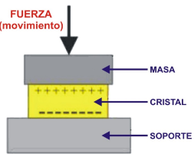
TIPOS DE ACELERÓMETROS - PIEZOELÉCTRICOS
El efecto piezoeléctrico es la propiedad de producir una corriente eléctrica cuando se les somete a alguna fuerza o “presión” que modifica su estructura.
Force (movement)
Un movimiento del sensor hace que la masa inercial “presione” al cristal modificando así su estructura cristalina. Se produce una corriente eléctrica proporcional a esa presión que a su vez es proporcional a la aceleración o fuerza del movimiento.
Mass
Crystal
Support
6

Slide 7
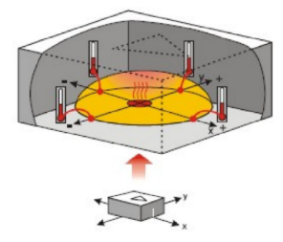
TIPOS DE ACELERÓMETROS - TÉRMICOS
Se basan en la detección y medida del calor
Cuando el sensor sufre algún tipo de
movimiento o giro en cualquiera de sus ejes, la burbuja de gas se desplaza en el interior de la carcasa provocando un aumento de temperatura en algunas de las termopilas, al tiempo que reduce la temperatura en las otras. Comparando esas temperaturas se obtiene un valor proporcional a la aceleración del movimiento producido.
Un receptáculo con un elemento calorífico (resistencia) que calienta una burbuja de gas.
1 acelerómetro de 2 ejes
4 sensores de temperatura
7

Slide 8
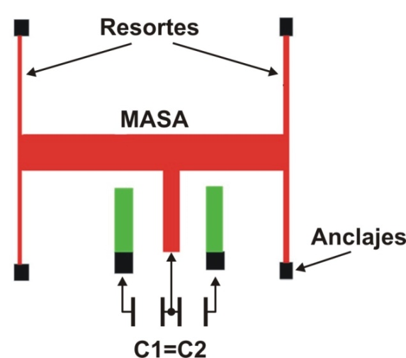
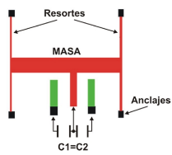
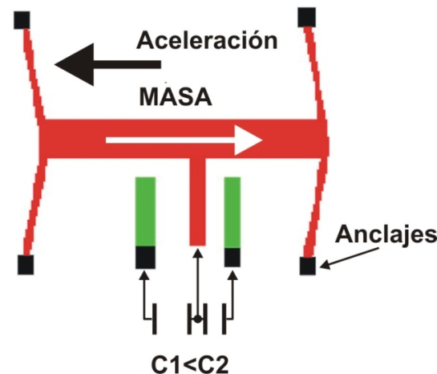
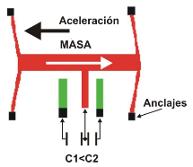
TIPOS DE ACELERÓMETROS - CAPACITIVOS
Consta de dos placas metálicas separadas por un aislante o dieléctrico (papel, cerámica, aire, etc…). Su capacidad depende del tamaño de esas placas y/o de la separación entre ellas. Cuanto más grandes sean y/o más juntas estén (sin tocarse nunca), mayor capacidad.
Modifican la posición relativa de las placas de un condensador cuando está sometido a una aceleración. El movimiento paralelo de una de las placas del condensador hace variar su capacidad.
Springs
Anchoring
Anchoring
8

Slide 9
TIPOS DE ACELERÓMETROS - MEMS
SISTEMAS MICRO MECÁNICOS
Se utiliza, en la fabricación de los acelerómetros, especialmente de los de tipo capacitivo.
Nanotecnología
Micromáquinas
Nanomáquinas
9

Slide 10
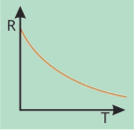
LA NTC COMO SENSOR DE TEMPERATURA
La NTC (o “termistor”) es un sensor de resistencia de coeficiente negativo de temperatura
Sencillo de utilizar
Económico
Se trata de una resistencia cuyo valor varía de forma inversamente proporcional a la temperatura. Es decir, a más calor menor es su valor en ohmios y viceversa.
10

Slide 11
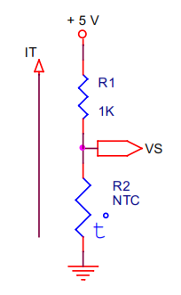
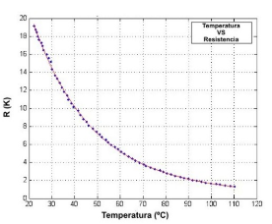
LA NTC COMO SENSOR DE TEMPERATURA – CIRCUITO BÁSICO
La forma más simple consiste en un simple divisor de tensión con una resistencia fija en serie a la resistencia NTC, al que se le aplica una tensión de, por ejemplo, 5 V.
El convertidor ADC del Arduino trabaja con la tensión de referencia por defecto, 5 V, por lo que su resolución será de 0.00488 V ( 5 / 1023).
TEMPERATURA | 25º | 40º | 55º | 70º | 80º | 90º | 100º | 110º
R2-NTC (Ω) | 18KΩ | 10KΩ | 6KΩ | 4KΩ | 3KΩ | 2KΩ | 1K7Ω | 1K5Ω
VS | 4.73V | 4.54V | 4.28V | 4V | 3.75V | 3.33V | 3.14V | 3V
SALIDA DE ADC | 969 | 930 | 877 | 819 | 768 | 682 | 643 | 614
11

Slide 12
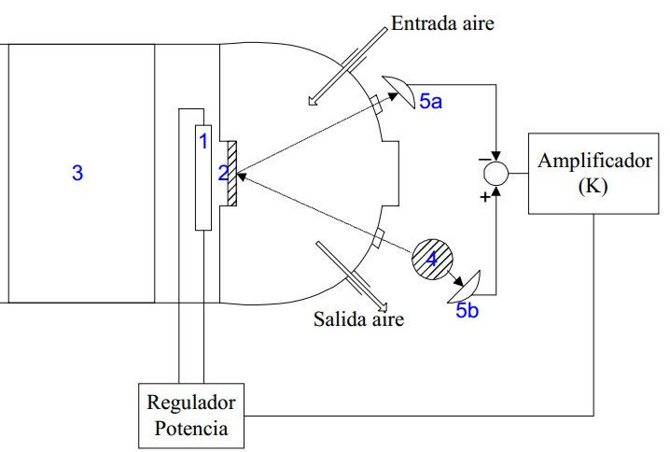
SENSORES DE HUMEDAD
Se basan en los cambios de dimensiones que sufren ciertos tipos de materiales en presencia de la humedad
Mecánicos
El aire circula por una cámara provista en su interior de un espejo (2). Este aire se puede enfriar o calentar mediante un sistema de refrigeración (3) o de calefacción (1) respectivamente. Se logra así que el vapor se condense en el espejo o el agua se evapore de él.
Por condensación
Además se cuenta con una fuente luminosa (4) que se proyecta sobre el espejo, el cual la refleja sobre un foto transistor a una foto resistencia (5a). Esa misma luz también incide en un segundo foto transistor (5b) de forma directa.
Se tiene entonces una medición de la intensidad luminosa real, la que da el foto transistor (5b), y otra medición distorsionada por la cantidad de condensación presente en el espejo (5a). La diferencia entre ambas intensidades luminosas se amplifica y se usa para actuar sobre el regulador de potencia que controla el calefactor y de alguna manera representa a la humedad.
12

Slide 13
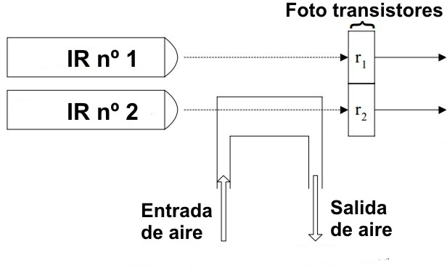
SENSORES DE HUMEDAD
Por infrarrojos
La diferencia entre r1 y r2 permite calcular el grado de humedad existente.
Resistivos
Son muy económicos y fáciles de usar. Se dispone de una superficie pulida, no conductora, sobre la cual se posicionan dos rejillas conductoras entrelazadas y sin tocarse. Según sea la HR presente en el aire, habrá una cantidad de moléculas de agua proporcional a ella. El agua es conductora, por lo que la resistencia entre los extremos de la rejilla varía proporcionalmente a la humedad reinante. Usamos la ley de ohm. Si la resistencia varía, también lo hace la intensidad que circula a su través y con ello la tensión.
13

Slide 14
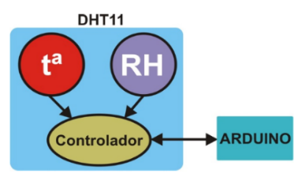
EL SENSOR DHT11
www.aosong.com
Se trata de un dispositivo que integra un sensor de temperatura a base de una resistencia NTC y un sensor de humedad del tipo resistivo.
Realmente debes de saber que el dispositivo integra su propio controlador. Este lee las entradas analógicas tanto del sensor NTC de temperatura como del sensor resistivo de humedad relativa RH. Realiza los cálculos, ajustes, calibraciones y procesos necesarios para suministrar a tu Arduino una información válida cada vez que se le solicite.
CONTROLLER
!
14

Slide 15
EL SENSOR DHT11 - CARACTERÍSTICAS
PARÁMETRO | HUMEDAD | TEMPERATURA
RESOLUCIÓN | 8 bits | 8 bits
REPETITIVIDAD | ± 1% RH | ± 0.2ºC
PRECISIÓN | ±5% to 25ºC | ± 1ºC
RANGO | 20% -90% from RH to 25ºC | 0ºC – 50 ºC
Tensión de alimentación: 3.5 – 5 V
Consumo: 0.3 mA durante la medida y 60 μA en reposo.
Periodo de muestreo: más de 2 segundos
15

Slide 16
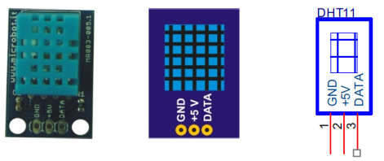
EL SENSOR DHT11 - PRESENTACIÓN
El dispositivo DHT11 viene instalado en una pequeña
tarjeta impresa o módulo que te facilita su conexionado.
www.microbot.it
Referencia. MR003-005.1
Solo tiene 3 patillas:
1. GND: Tierra de alimentación
2. +5V: Alimentación de + 5V
3. DATA: Salida de información (humedad relativa y temperatura)
16

Slide 17
EL SENSOR DHT11– COMUNICACIÓN 1-WIRE
Arduino se puede comunicar con múltiples dispositivos, como este sensor u otros, empleando únicamente una patilla.
1-wire
En el mercado existen un buen número de dispositivos 1-wire.
17

Slide 18
EL SENSOR DHT11 – COMUNICACIÓN 1-WIRE
¿Cómo se comunica nuestro sensor DHT11 con el Arduino a través de un único cable o patilla?
DATO | Byte 1 | Byte 2 | Byte 3 | Byte 4 | Byte 5
BINARIO | 0011 1100 | 0000 0000 | 0001 0010 | 0000 0000 | 0100 1110
Hexadecimal | 0x3C | 0x00 | 0x12 | 0x00 | 0x4E
Decimal | 60 %RH | 0 | 18 ºC | 0 | 78
Cuando el controlador Host, el Arduino, solicita información al sensor, este devuelve una información de 40 bits (5 bytes) por la patilla de datos. El primer byte es un entero que representa el % de la humedad relativa (%Rh) y el tercero a la temperatura en ºC. Los bytes 2 y 4 devuelven 0x00. Son usados por otras versiones del sensor con más resolución, para expresar la parte fraccionaria tanto de la humedad como de la temperatura. El byte 5 representa el Checksum. Su valor resulta de sumar los 4 bytes anteriores. Es una forma de garantizar la integridad de los datos transmitidos.
18

Slide 19
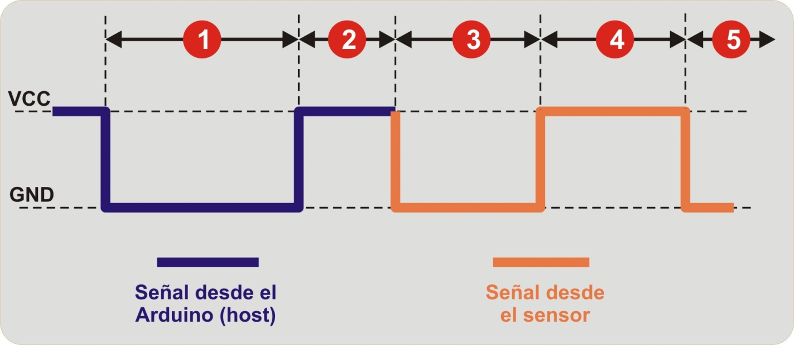
EL SENSOR DHT11 – COMUNICACIÓN 1-WIRE
La secuencia de inicio la realiza siempre el controlador Host, el Arduino, cada vez que necesite recabar la información del sensor. En el caso de nuestro DHT11 es la siguiente:
Tras esta secuencia iniciada por el Host y respondida por el dispositivo DHT11, éste empieza a transmitir los 40 bits con la información procedente de sus sensores internos de humedad y temperatura.
19

Slide 20
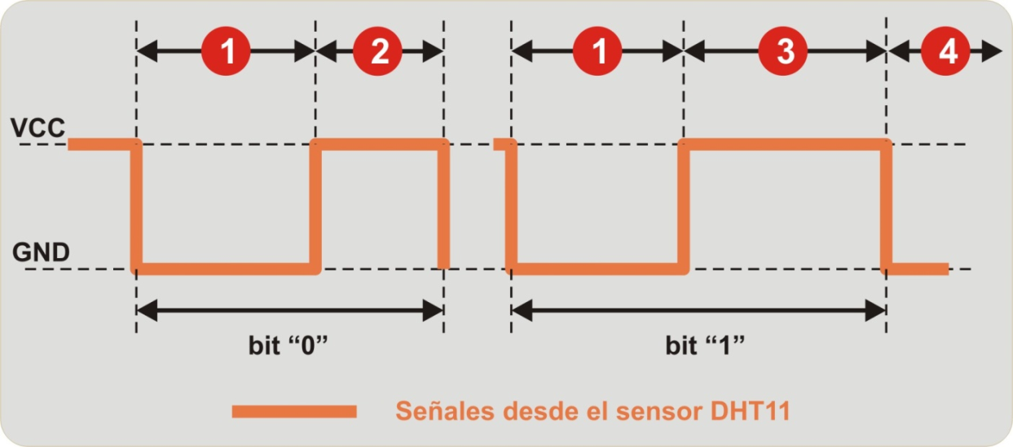
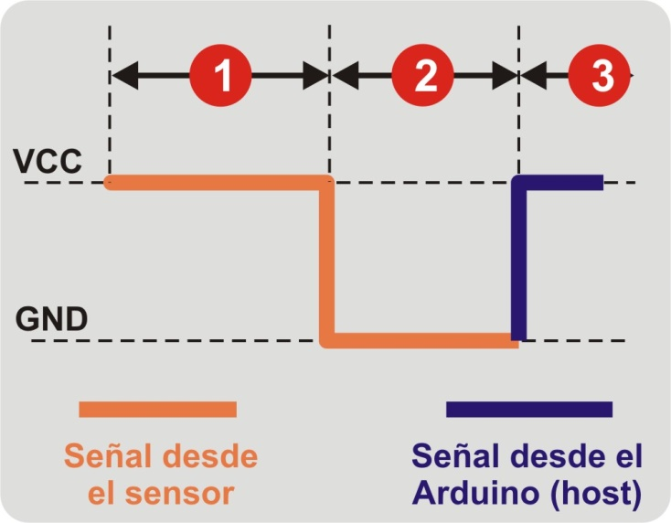
EL SENSOR DHT11 – COMUNICACIÓN 1-WIRE
Ahora Arduino recoge y controla los datos
20

Slide 21
EL SENSOR DHT11 – LA LIBRERÍA DHT11
http://www.microbot.it/sketches/DHT11.zip
Función: read()
Sintaxis:
read(patilla);
patilla: Patilla de datos en la que está conectado el sensor DHT11 y por donde
se recibe la información.
Devuelve:
0: Lectura correcta del dispositivo
-1: Error de checksum. La información recibida no es correcta.
-2: Timeout. Error por sobre pasamiento del tiempo sin recibir respuesta.
-3: Busy. Error, la línea de datos está ocupada (quizá por otro dispositivo).
humidity: Variable entera de 8 bits con el % del valor de la humedad relativa (%RH)
temperature: Variable con el valor de la temperatura en ºC.
21

Slide 22
UNIDAD 8 OTROS SENSORES
GRACIAS

